Slide 1
আজকের ক্লাসে সকলকে স্বাগতম

Slide 2
শিক্ষক পরিচিতি
মোহাম্মদ বোরহান উদ্দিন ভূইয়া
সহকারী শিক্ষক(কম্পিউটার)
রূপাচরা সফি উল্যা উচ্চ বিদ্যালয়

Slide 3
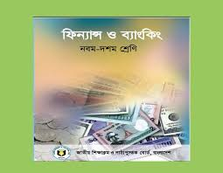
পাঠ পরিচিতি
বিষয়: ফিন্যান্স ও ব্যাংকিং
অধ্যায়: ১৩
শ্রেণী: নবম
তারিখ: ১০-০৩-২০২০

Slide 4
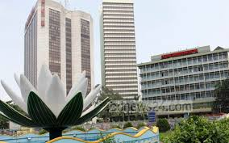
কেন্দ্রীয় ব্যাংক/বাংলাদেশ ব্যাংক

Slide 5
এসো, আমরা একটি ভিডিও দেখি

Slide 6
আজকের পাঠ
কেন্দ্রীয় ব্যাংকের কার্যাবলী ।

Slide 7
শিখনফল
এই পাঠ শেষে শিক্ষার্থীরা:-
কেন্দ্রীয় ব্যাংক কি তা বলতে পারবে।
কেন্দ্রীয় ব্যাংকের দায়িত্ব সমূহ বলতে পারবে।
কেন্দ্রীয় ব্যাংকের কার্যাবলী বলতে পারবে।

Slide 8
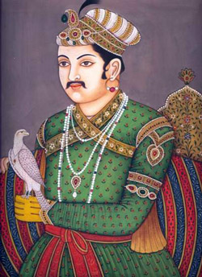
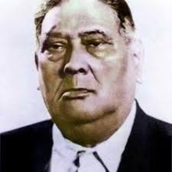
ড. এস,এন সেনের মতে, “কেন্দ্রীয় ব্যাংক হচ্ছে ব্যাংকিং সমাজের নেতা ,রাজা ও সূর্য সব কিছু । নেতার মতো ব্যাংকিং রাজত্ব শাসন করে এবং সূর্যের মতো (অর্থ ও মুদ্রাবাজারে) জগতে আলো ও শক্তি দেয়।’’
কেন্দ্রীয় ব্যাংক?
নেতা
সূর্য
রাজা

Slide 9
একক কাজ ৫ মিনিট
কেন্দ্রীয় ব্যাংক বলতে কী বুঝ ?

Slide 10
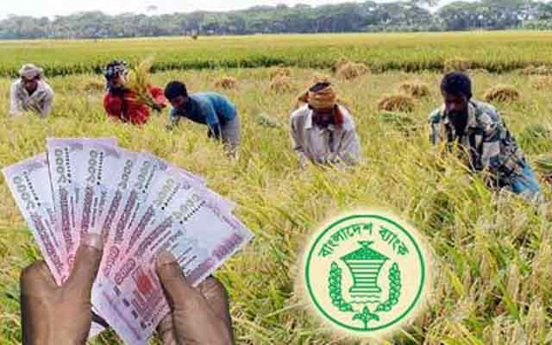
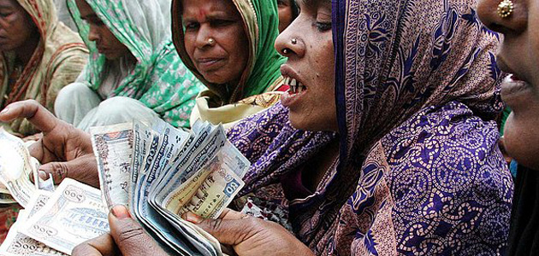
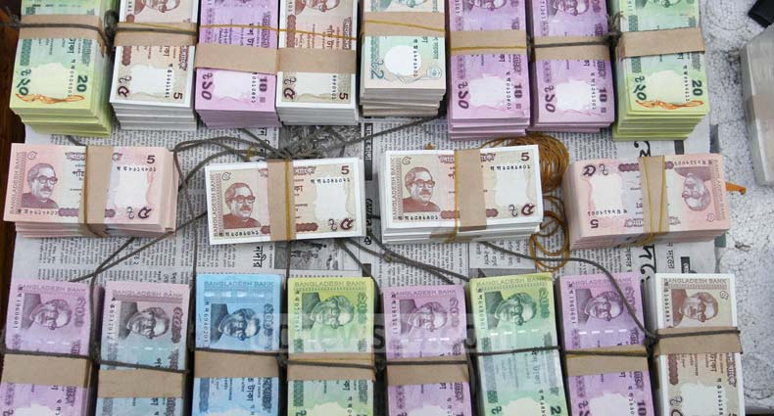
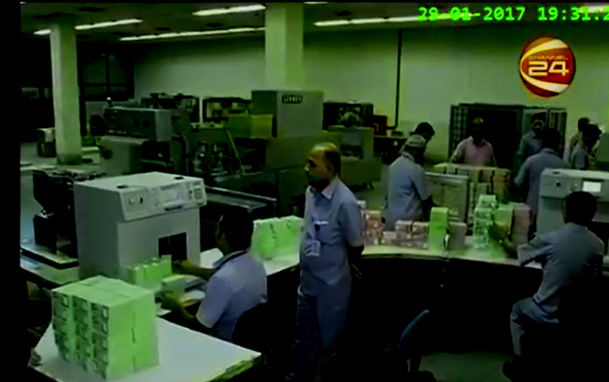
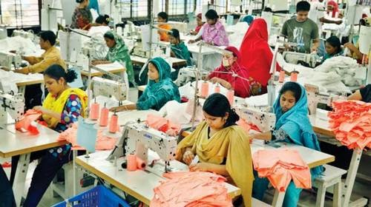
অর্থনীতির কল্যাণ সাধন ,মুদ্রা বাজার নিয়ন্ত্রণ ,মুদ্রার প্রচলন, অর্থ সরবরাহ এবং ঋণ নিয়ন্ত্রণের দায়িত্ব কেন্দ্রীয় ব্যাংক পালন করে।
মুদ্রাবাজার নিয়ন্ত্রণ
অর্থনৈতিক কল্যাণ
মুদ্রার প্রচলন
অর্থ সরবরাহ
ঋণ নিয়ন্ত্রণ

Slide 11
সাধারণ কার্যাবলি
অন্যান্য কার্যাবলি
কেন্দ্রীয় ব্যাংকের কার্যাবলি
সকল ব্যাংকের ব্যংকার হিসাবে কার্যাবলি
সরকারের ব্যাংক হিসাবে কার্যাবলী

Slide 12
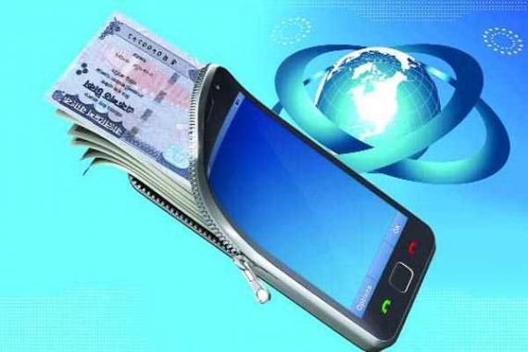
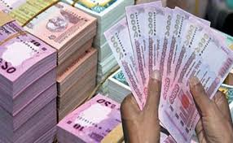
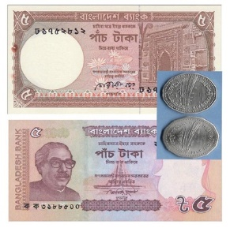
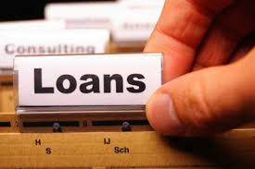
সাধারণ কার্যাবলি
নোট ও মুদ্রার প্রচলন
মুদ্রা বাজারের অভিভাবক
সহজ বিনিময় মাধ্যম সৃষ্টি
ঋণ নিয়ন্ত্রণ

Slide 13
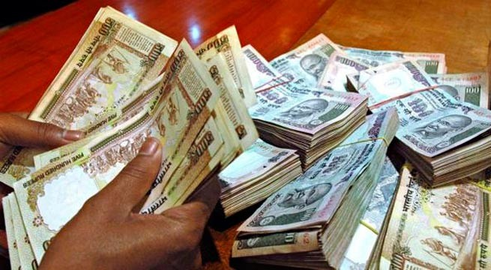
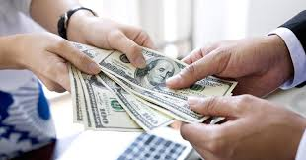
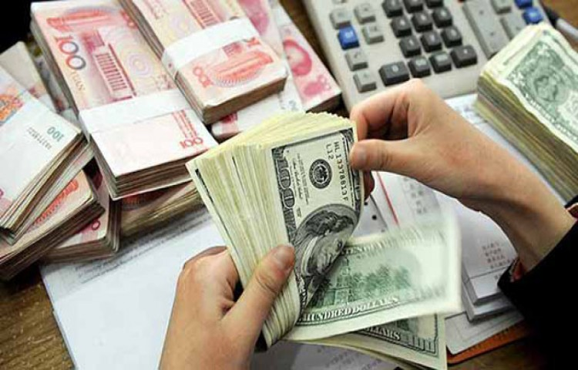
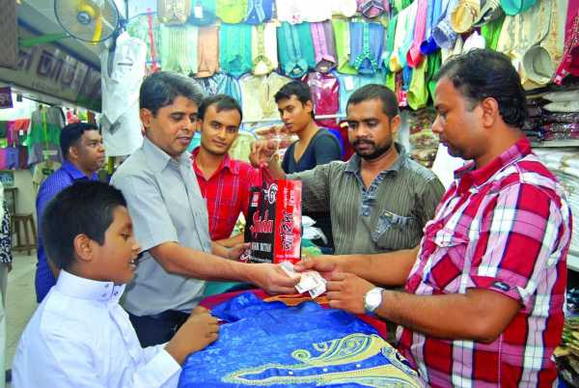
সাধারণ কার্যাবলি
মূল্যস্তর স্থিতিশীল রাখা
মুদ্রার ক্রয়ক্ষমতা নিয়ন্ত্রণ
বৈদেশিক বিনিময় নিয়ন্ত্রণ
বৈদেশিক মুদ্রার তহবিল সংরক্ষণ

Slide 14
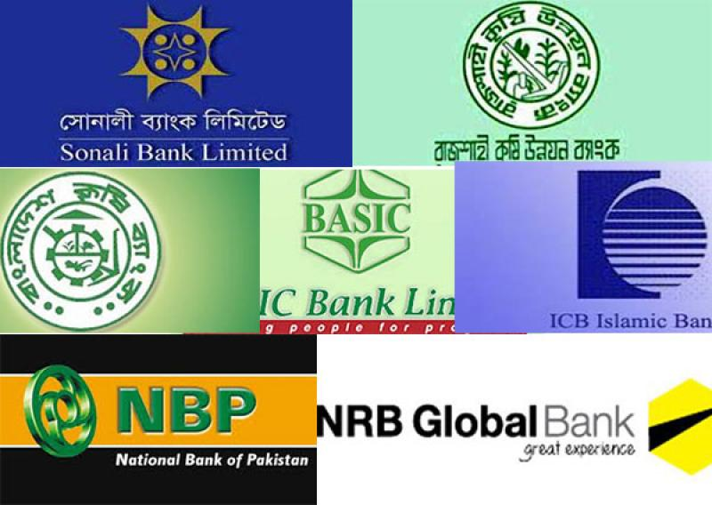
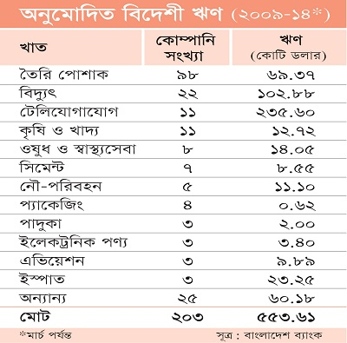
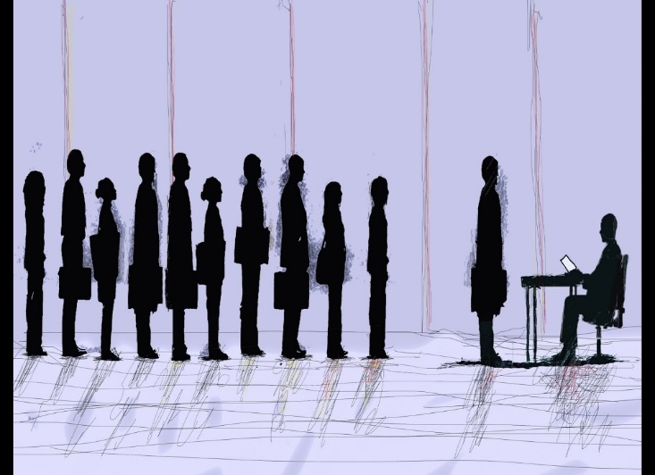
সাধারণ কার্যাবলি
সরকার কর্তৃক গৃহিত ঋণের তদারক
কর্মসংস্থানের সুযোগ সৃষ্টি
ব্যাংক ব্যবস্থার উন্নয়ন

Slide 15
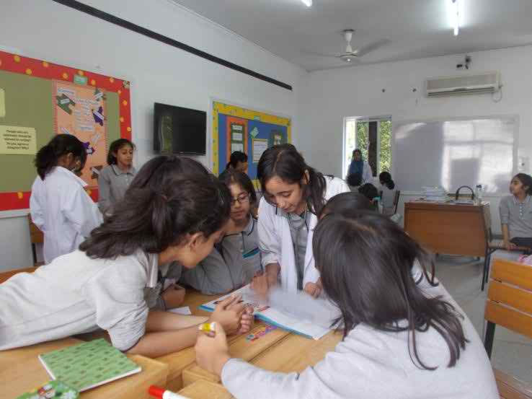
দলীয় কাজ ১০ মিনিট
কেন্দ্রীয় ব্যাংকের ২টি সাধারণ কার্যাবলি ব্যাখ্যা করো।

Slide 16
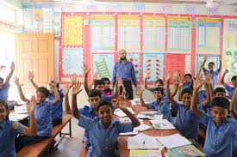
মূল্যায়ণ
১। মুদ্রার মান সংরক্ষণ কোন ব্যাংকের কাজ ?
২। কেন্দ্রীয় ব্যাংকের কার্যাবলিকে কয় ভাগে ভাগ করা হয়েছে? ও কী কী?
৩। কেন্দ্রীয় ব্যাংককে কেন সকল ব্যাংকের ব্যাংকার বলা হয়?

Slide 17
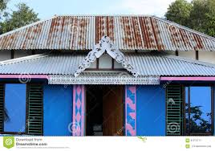
বাড়ির কাজ
কেন্দ্রীয় ব্যাংক সরকারের ব্যাংক –ব্যাখ্যা কর।

Slide 18
সবাইকে ধন্যবাদ আবার দেখা হবে।

